Slide 1

Заседание рабочей группы
при Екатеринбургской таможне
Экспертно-консультативного совета при Уральском таможенном управлении по организации взаимодействия с участниками ВЭД в сфере таможенного дела
с участием должностных лиц
Уральской электронной таможни
г. Екатеринбург 04.10.2018

Slide 2
Доклад начальника отдела таможенных платежей Екатеринбургской таможни
Шумиловой Алены Васильевны
«Об изменении порядка администрирования единых лицевых счетов плательщиков, а также об изменении порядка заполнения графы «В» деклараций на товары, в связи с вступлением в силу приказа ФТС России от 24 августа 2018 г. №1329 «Об апробации администрирования единого ресурса лицевых счетов плательщиков таможенных пошлин, налогов, открытых на уровне ФТС России, с применением комплекса программных средств «Лицевые счета - ЕЛС».

Slide 3
новые положения по единому лицевому счету
Вся информация по ЕЛС в Личном кабинете - сервис «Лицевой счет».
Администрирование лицевого счёта осуществляется РТУ по месту налогового учёта по КПП (первые два символа КПП (ХХ**01***).
Без заявления плательщика осуществляется возврат денежного залога, излишне уплаченных платежей - путем зачёта в счёт авансовых платежей на ЕЛС.
Изменены/упрощены правила заполнения графы «В» ДТ.
Открытие ЕЛС таможенным представителям без подачи ими соответствующего заявления в ФТС России.
Возможность открытия ЕЛС декларантам без подачи ими соответствующего заявления в ФТС России.

Slide 4
Региональные таможенные управления администрируют лицевые счета по КПП
Центральное таможенное управление КПП с 31, 32, 33, 36, 37, 40, 44, 46, 48, 50, 57, 62, 67, 68, 69, 71, 76, 77;
Северо-Западное таможенное управление КПП с 10, 11, 29, 35, 47, 51, 53, 60, 78, 83;
Южное таможенное управление КПП с 01, 08, 23, 30, 34, 61, 91, 92;
Приволжское таможенное управление КПП с 02, 12, 13, 16, 18, 21, 43, 52, 56, 58, 59, 63, 64, 73, 81;
Уральское таможенное управление
КПП с 45, 66, 72, 74, 86, 89;
Сибирское таможенное управление с 03, 04, 17, 19, 22, 24, 38, 42, 54, 55, 70, 75, 80, 84, 85, 88;
Дальневосточное таможенное управление КПП с 14, 25, 27, 28, 41, 49, 65, 79, 82, 87;
Северо-Кавказское таможенное управление КПП с 05, 06, 07, 09, 15, 20, 26;
Калининградская областная таможня КПП с 39.

Slide 5
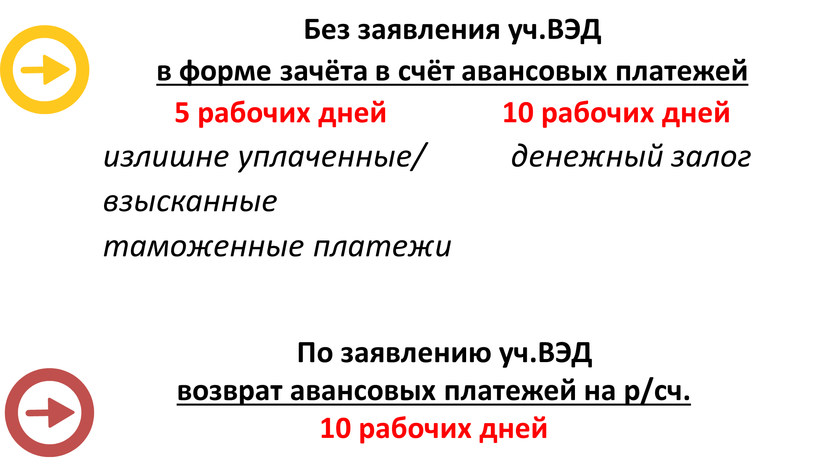
Изменение порядка и сроков возврата денежных средств

Slide 6
Правила заполнения графы «в» декларации на товары
вид платежа 1010, сумма 375,00, код валюты 643, ИНН 7777777777
вид платежа 2010, сумма 1111,11, код валюты 643, ИНН 7777777777
вид платежа 5010, сумма 3333,33, код валюты 643, ИНН 5555555555
«По новым правилам»
1010 – 375,00 – 643 - 7777777777
2010 - 1111,11 – 643 - 7777777777
5010 - 3333,33 – 643 - 5555555555
«По «Старому» плательщик не в ЕЛС
1010 – 375,00 – 643 – 1055 - 03.10.2017- БН – 7777777777/КПП
2010 - 1111,11 – 643 – 1055 - 03.10.2017- БН – 7777777777/КПП
5010 - 3333,33 – 643 – 1055 - 03.10.2017- БН – 5555555555/КПП

Slide 7
Плательщики автоматически перенесены в елс
с 24.09.2018
Приволжский федеральный округ – 15 ИНН
02, 12, 13, 16, 18, 21, 43, 52, 56, 58, 59, 63, 64, 73, 81
со 02.10.2018
Уральский федеральный округ – 6 ИНН
ИНН с 45, 66, 72, 74, 86, 89
Северо-Кавказский федеральный округ – 7 ИНН
ИНН с 05, 06, 07, 09, 15, 20, 26

Slide 8

ПРЕИМУЩЕСТВА ЕДИНОГО ЛИЦЕВОГО СЧЕТА ПЛАТЕЛЬЩИКОВ
ВЫСОКАЯ СКОРОСТЬ ЗАЧИСЛЕНИЯ ДЕНЕЖНЫХ СРЕДСТВ НА СЧЕТ ТАМОЖЕННОГО ОРГАНА
СОКРАЩЕНИЕ ВРЕМЕНИ ПРОВЕДЕНИЯ ТАМОЖЕННЫХ ОПЕРАЦИЙ
ВОЗМОЖНОСТЬ СОВЕРШЕНИЯ ТАМОЖЕННЫХ ОПЕРАЦИЙ
ВО ВСЕХ ТАМОЖЕННЫХ ОРГАНАХ РФ
УПРОЩЕНИЕ КОНТРОЛЯ
ЗА РАСХОДОВАНИЕМ, ДВИЖЕНИЕМ ДЕНЕЖНЫХ СРЕДСТВ

Slide 9
Доклад начальника отдела товарной номенклатуры, происхождения товаров и торговых ограничений Екатеринбургской таможни
Аглемзяновой Натальи Владимировны
«О преимуществах использования декларантами сервиса «Личный кабинет участника ВЭД» в целях предварительной проверки наличия у таможенного органа сведений о разрешительных документах, подтверждающих соблюдение запретов и ограничений».

Slide 10

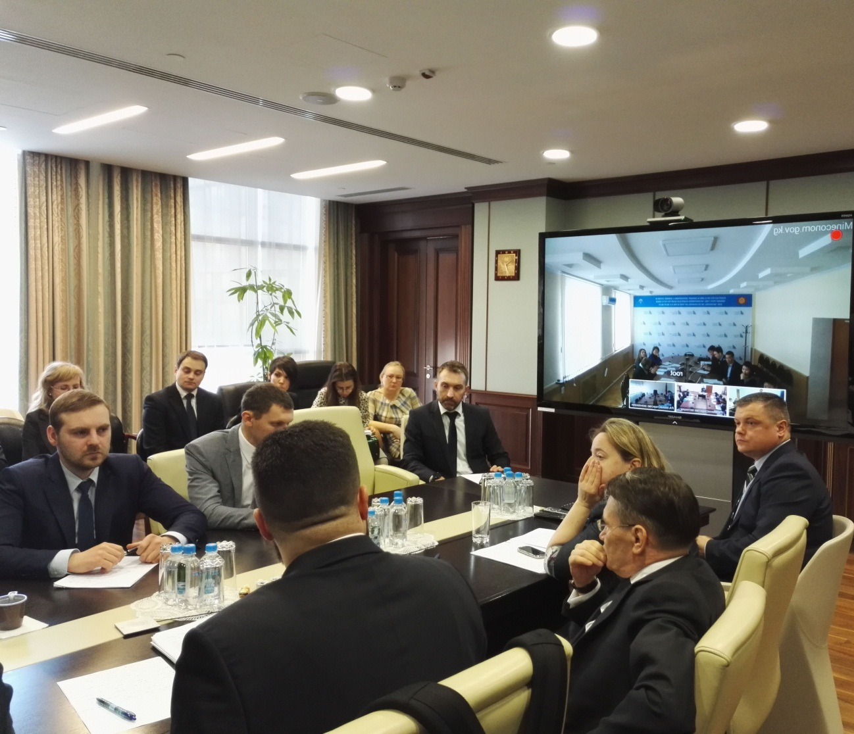


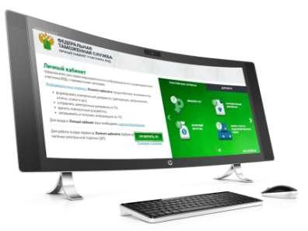

Приоритетные направления по обеспечению соблюдения запретов и ограничений
2018
Совершенствование права ЕАЭС и законодательства РФ
Автоматизация
процессов совершения таможенных операций
Совершенствование информационного взаимодействия с участниками ВЭД
10

Slide 11

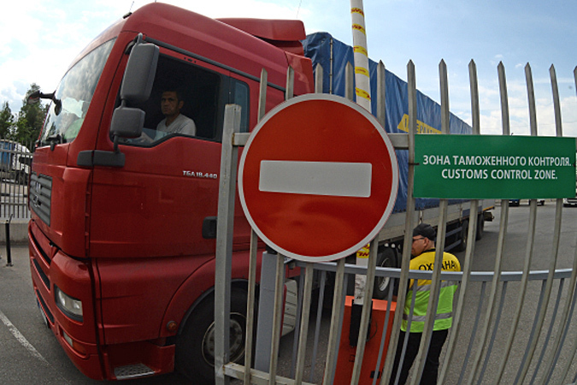
Требования таможенного кодекса
Евразийского экономического союза
Статья 80 Таможенного кодекса
Евразийского экономического союза
Документы и (или) сведения, необходимые для совершения таможенных операций, могут не представляться таможенному органу при их совершении, если сведения о таких документах, и (или) сведения из них могут быть получены таможенными органами из информационных систем таможенных органов, а также из информационных систем государственных органов государств-членов в рамках информационного взаимодействия.
В таком случае лица указывают сведения об этих документах и (или) сведениях в таможенной декларации или представляют их таможенным органам иным способом.

Slide 12





















Взаимодействие с федеральными органами исполнительной власти (ФОИВ) в рамках соглашений через систему межведомственного электронного взаимодействия(СМЭВ)
Всего 64 технологические карты межведомственного взаимодействия
(19 в части запретов и ограничений)
Всего 32 ФОИВ
(18 в части запретов и ограничений)
12

Slide 13
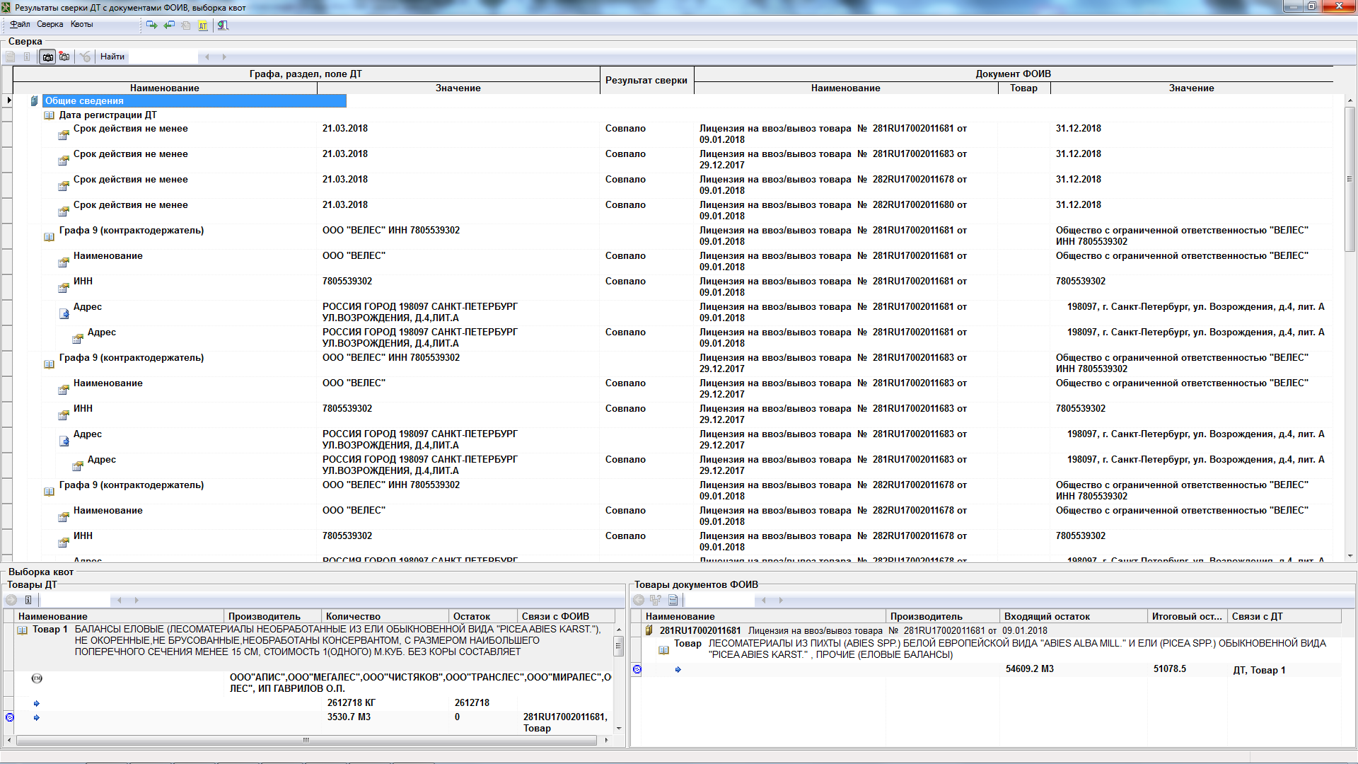
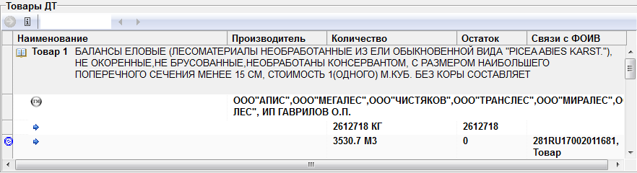
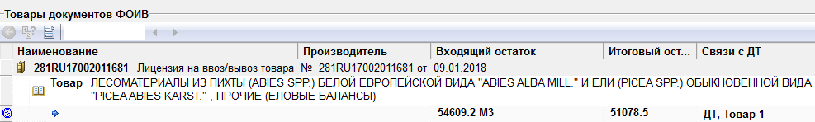
Учет количества ввозимых (вывозимых) лицензируемых товаров с применением программных средств ЕАИС ТО

Slide 14
АВТОМАТИЧЕСКАЯ ПРОВЕРКА ДОКУМЕНТОВ
Декларант
1
2
3
5
6
7
9
8
4
1
2
3
4
5
6
7
8
9
Подача декларации на товары
ФЛК в соответствии со справочником масок документов
Запрос информации о РД в СМЭВ или в АС «БД РД»
Запрос информации о РД в ЭАДД
Авторегистрация декларации на товары
СУР
Автоматическая сверка данных
Автоматизированный выпуск
Автовыпуск

Slide 15
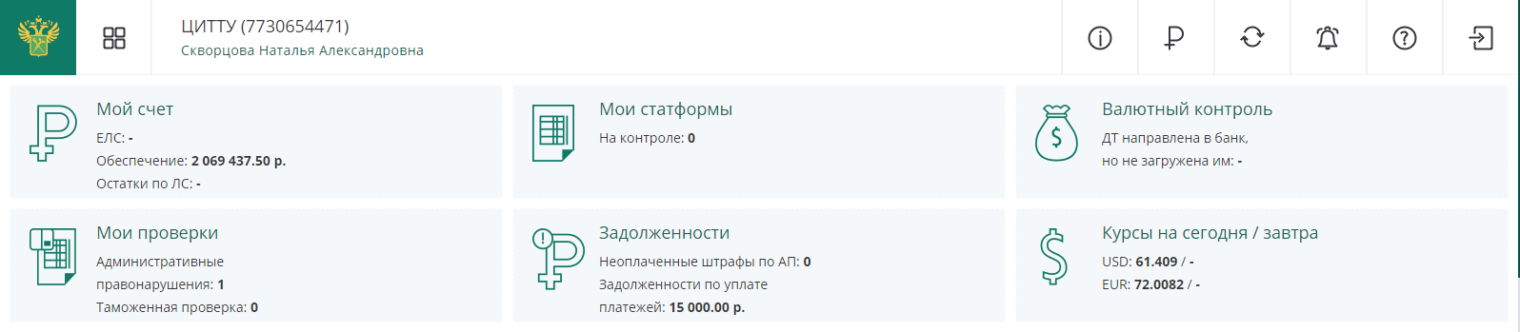
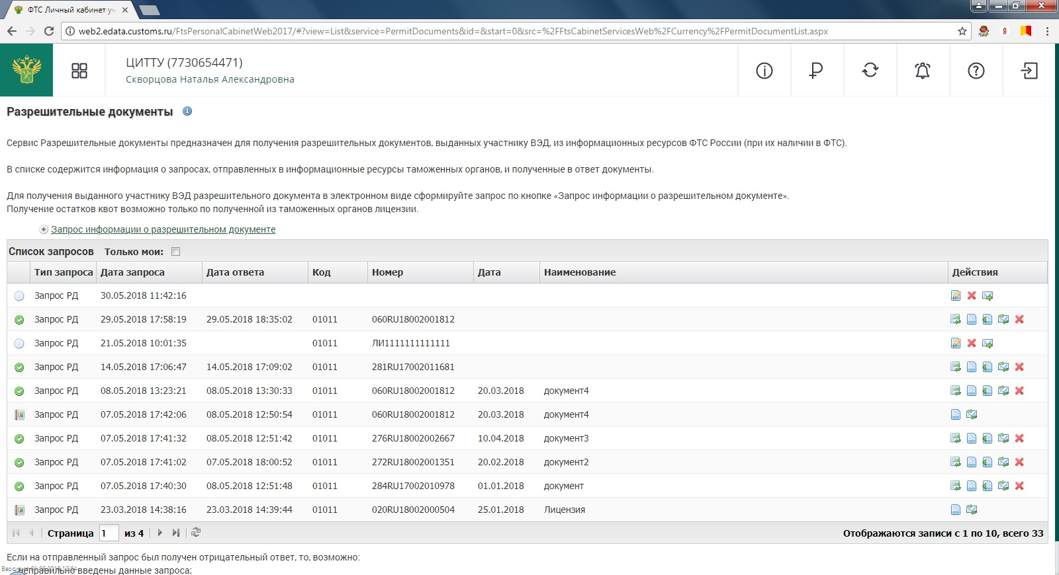
Возможности получения информации участником ВЭД о
разрешительных документах из информационных ресурсов
таможенных органов
Запрос информации о разрешительных документах через АПС «Личный кабинет»

Slide 16


Основные возможности АПС «Личный кабинет» и перспективы развития
«Разрешительные документы»
В режиме онлайн участники ВЭД могут увидеть разрешительные документы, выданные им федеральными органами исполнительной власти
Обеспечена возможность предоставления участнику ВЭД информации об остатках товара по лицензии Минпромторга России
Получение информации об отнесении ввозимых товаров к подконтрольным объектам, в отношении которых установлены и применяются запреты и ограничения
Информирование участников ВЭД о представлении в таможенные органы сведений о разрешительных документах (представлялись/не представлялись)

Slide 17
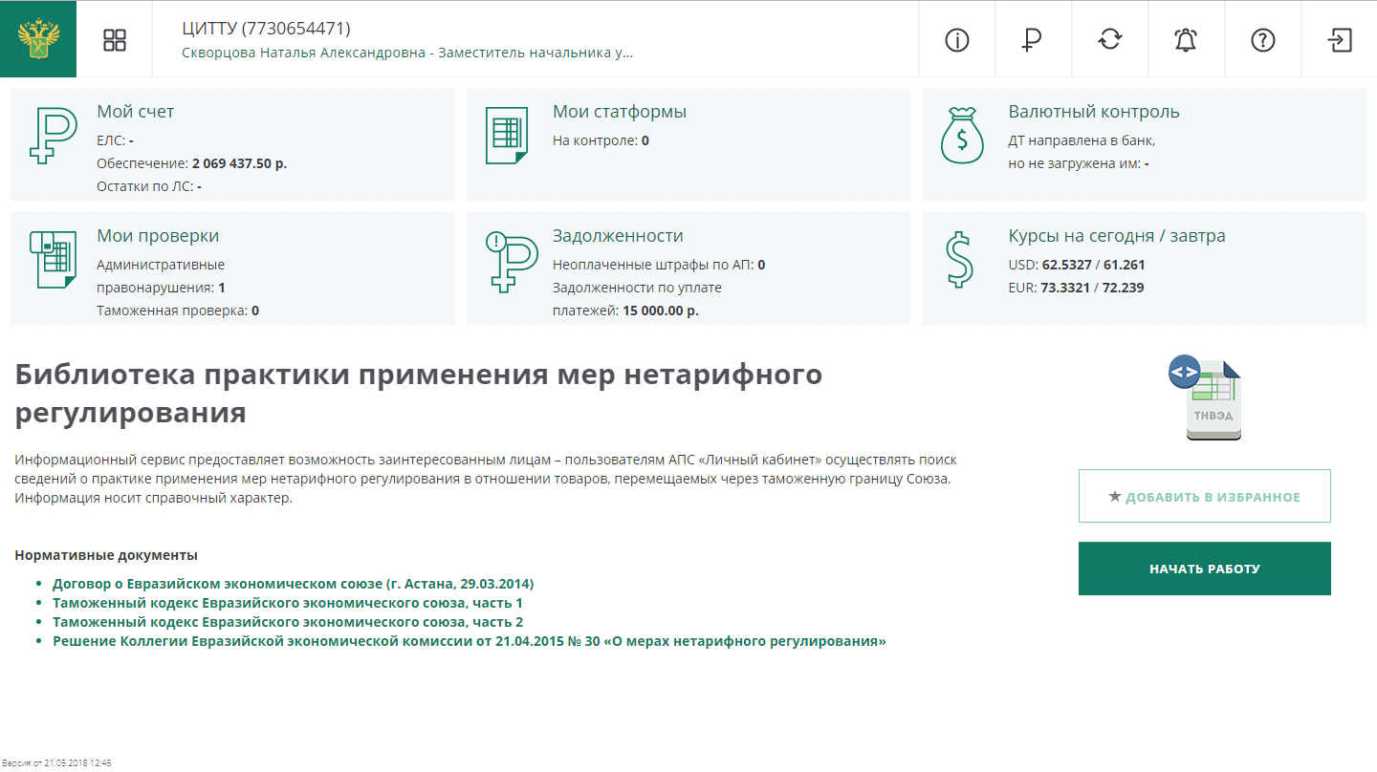
получение информации из библиотеки практики применения мер нетарифного регулирования

Slide 18
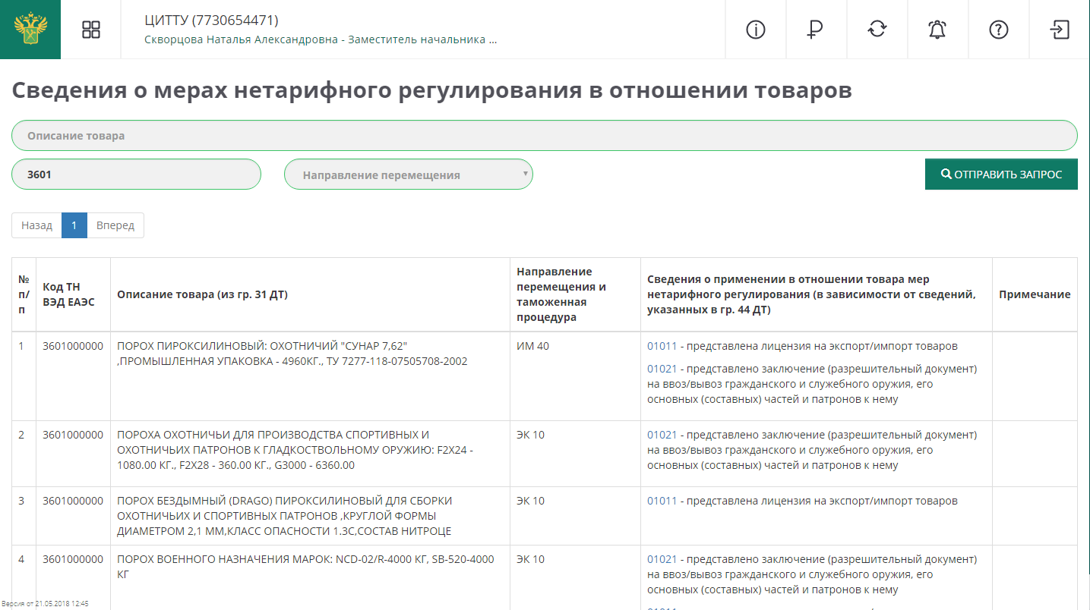
Пример получение информации из библиотеки практики применения мер нетарифного регулирования

Slide 19
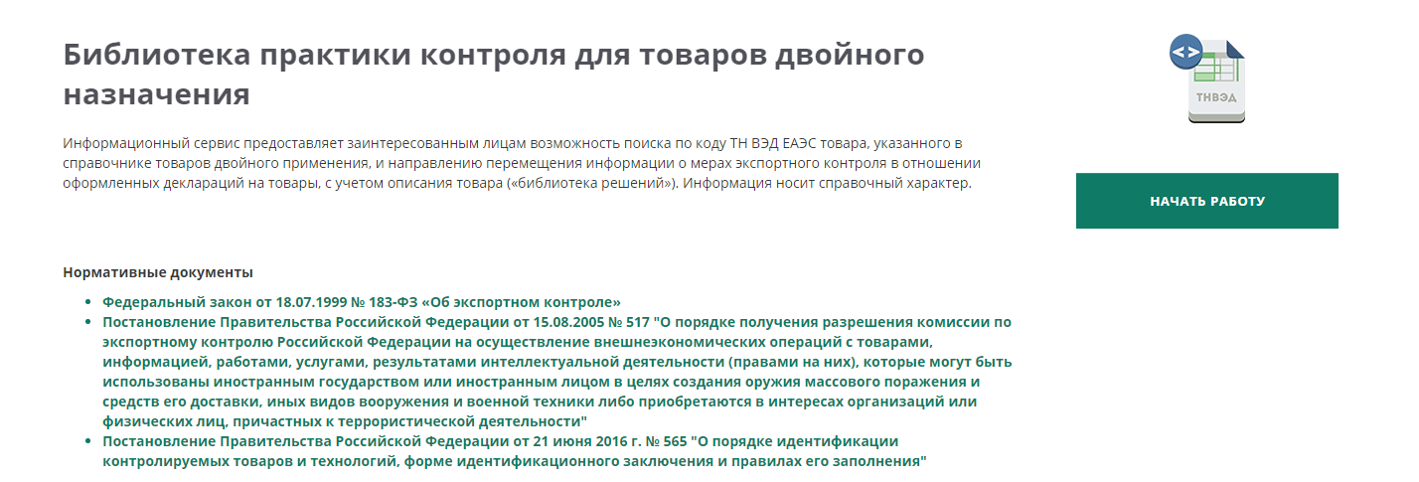
Получение информации о подконтрольных товарах и технологий в АПС «Личный кабинет»

Slide 20
ВЫВОД
Проводимые мероприятия направлены на увеличение случаев автовыпуска товаров, что в свою очередь способствует оптимизации совершения таможенных операций, сокращению временных и финансовых издержек для участников ВЭД без потери эффективности проведения таможенного контроля
Notes:
20

Slide 21
Заседание рабочей группы
при Екатеринбургской таможне
Экспертно-консультативного совета при Уральском таможенном управлении по организации взаимодействия с участниками ВЭД в сфере таможенного дела
с участием должностных лиц
Уральской электронной таможни
г. Екатеринбург 04.10.2018

